Slide 1
ERP
ERPとは、Enterprise Resources Planning の略であり、企業経営の基本となる資源要素（ヒト・モノ・カネ・情報）を適切に分配し有効活用する計画＝考え方を意味します。現在では、「基幹系情報システム」を指すことが多く、企業の情報戦略に欠かせない重要な位置を占めています。
Enterprise resource planning (ERP) is a process used by companies to manage and integrate the important parts of their businesses. Many ERP software applications are important to companies because they help them implement resource planning by integrating all of the processes needed to run their companies with a single system. An ERP software system can also integrate planning, purchasing inventory, sales, marketing, finance, human resources, and more.

Slide 2
社内向け ERP アップリ/ In-House ERP Application
会社のすべてのプロセスを自動化するアプリケーション.勤怠管理、毎日の業務内容を指示する機能ができるシステム(CRM).
A system that automates various processes of an Enterprise.

Slide 3
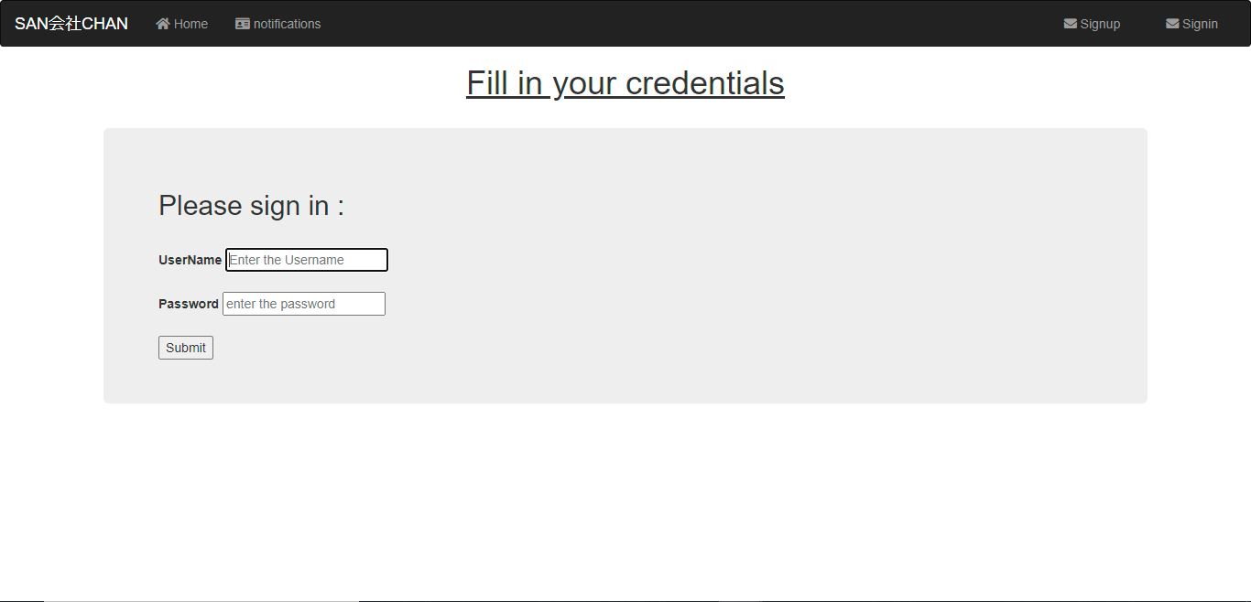
認証/ AUTHENTICATION
サインイン / Signin

Slide 4
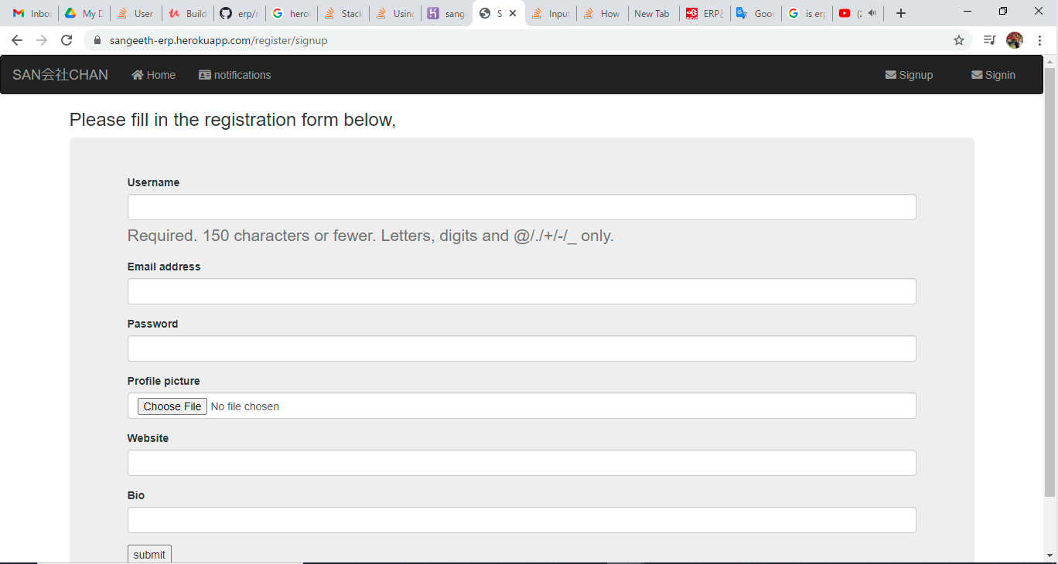
認証/ AUTHENTICATION
ササインアップ / Signup

Slide 5
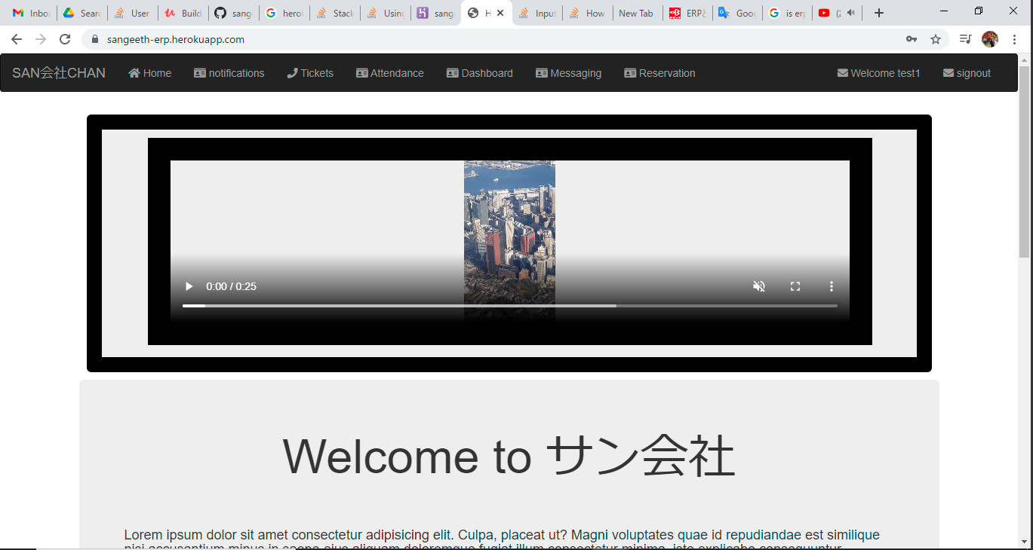
ホームページ / HOMEPAGE

Slide 6
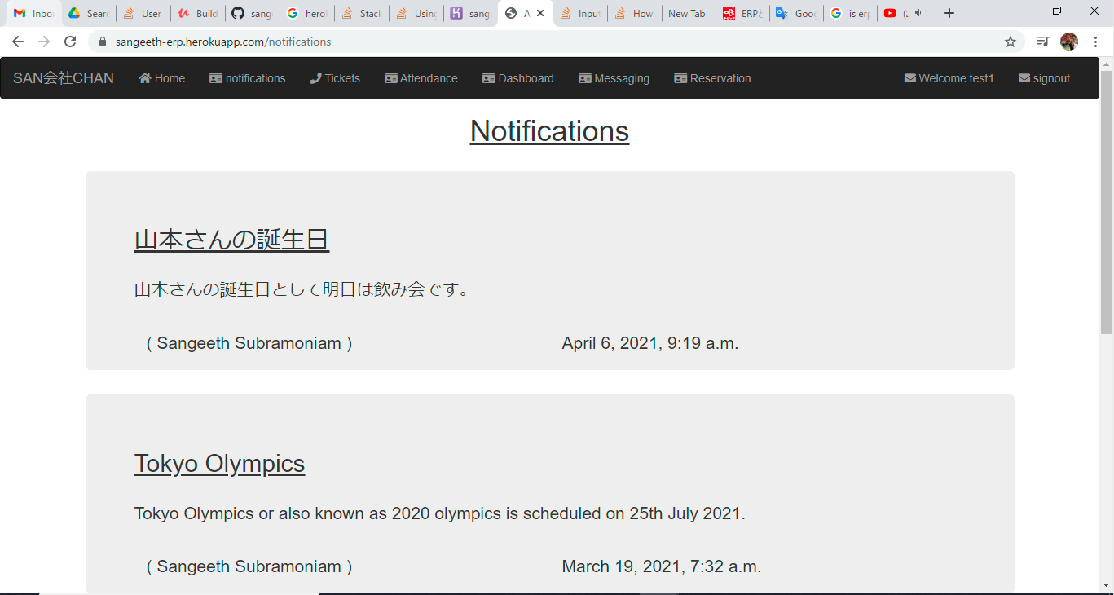
お知らせ / NOTIFICATIONS

Slide 7
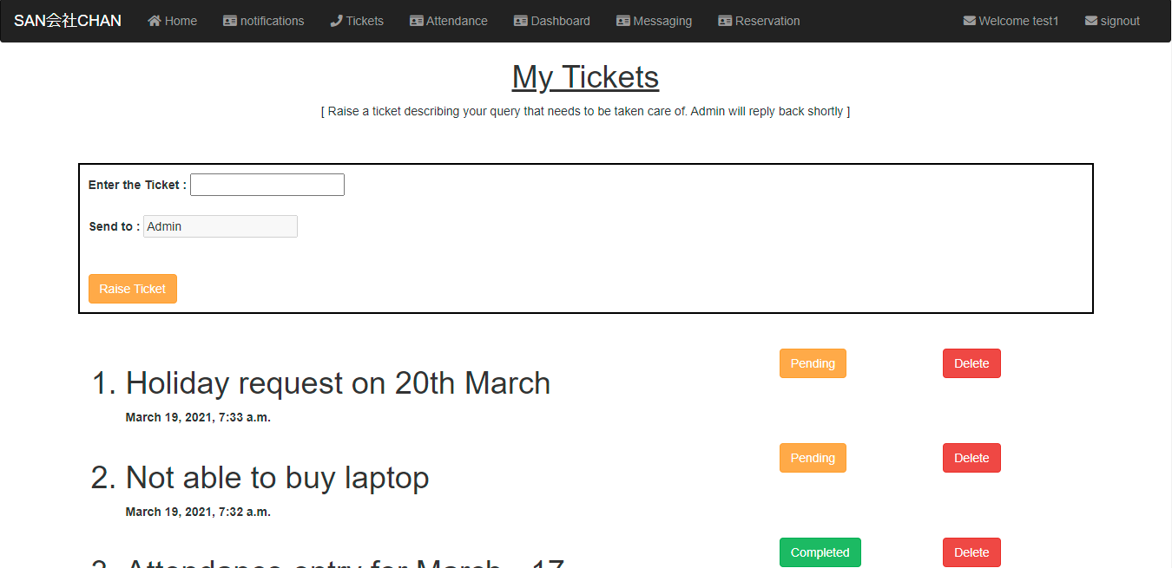
チケット / TICKETS

Slide 8
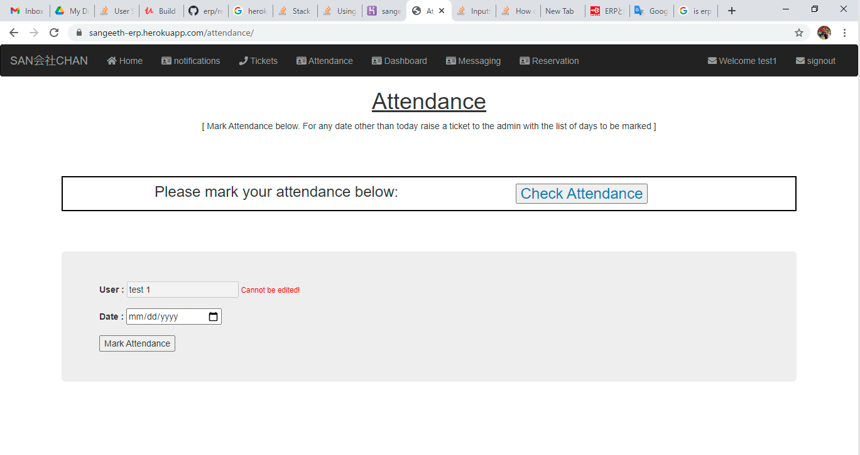
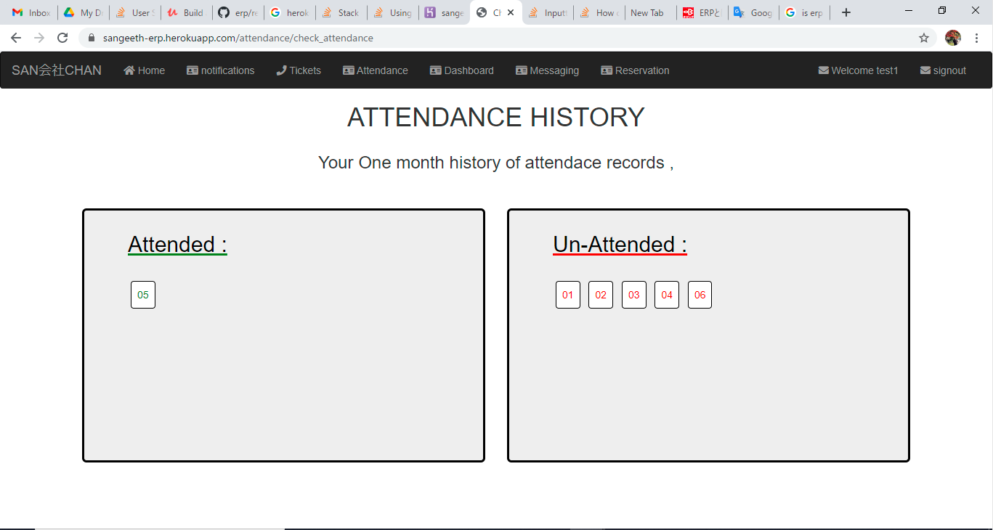
勤怠 /ATTENDANCE

Slide 9
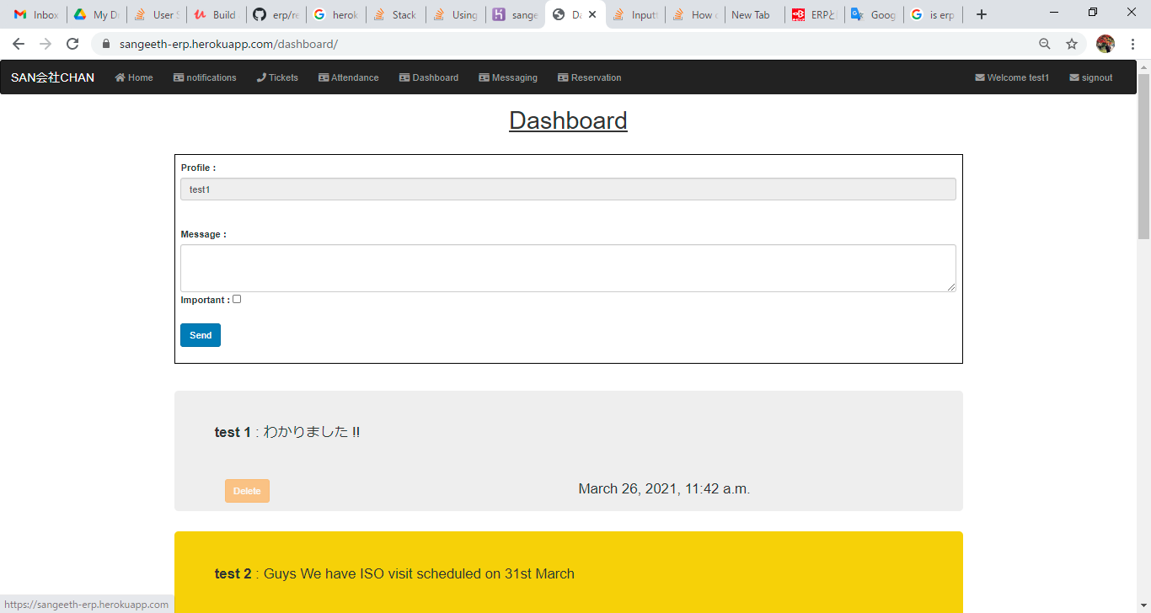
勤怠管理 /DASHBOARD

Slide 10
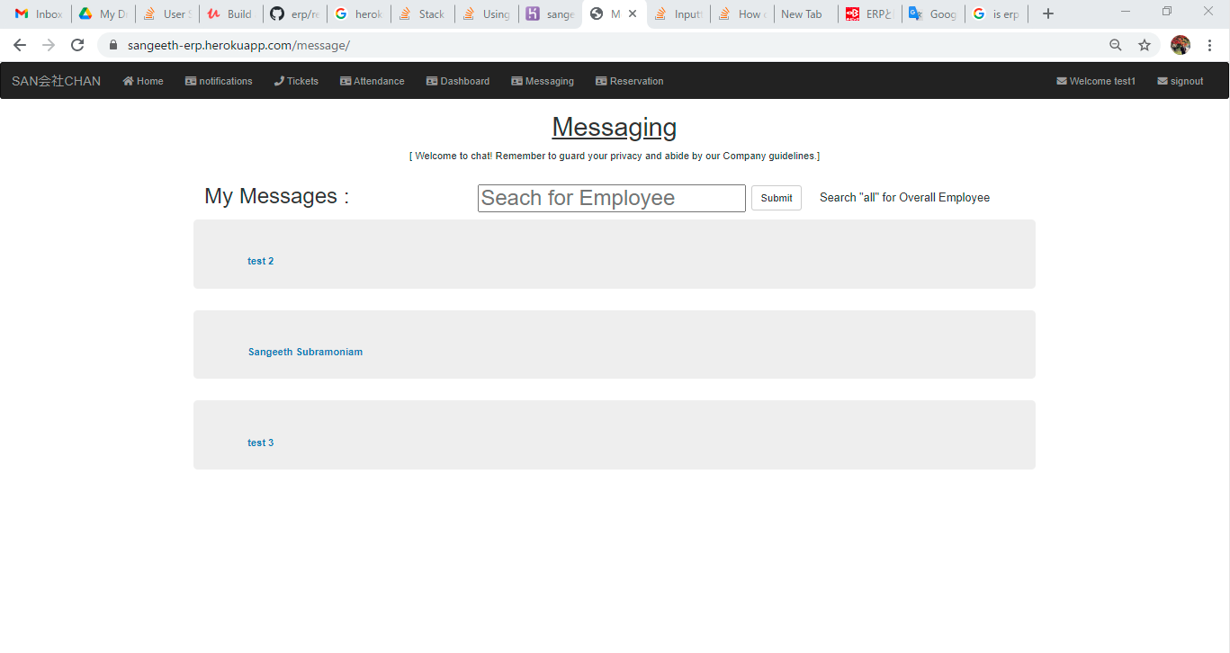
メッセージ / MESSAGE

Slide 11
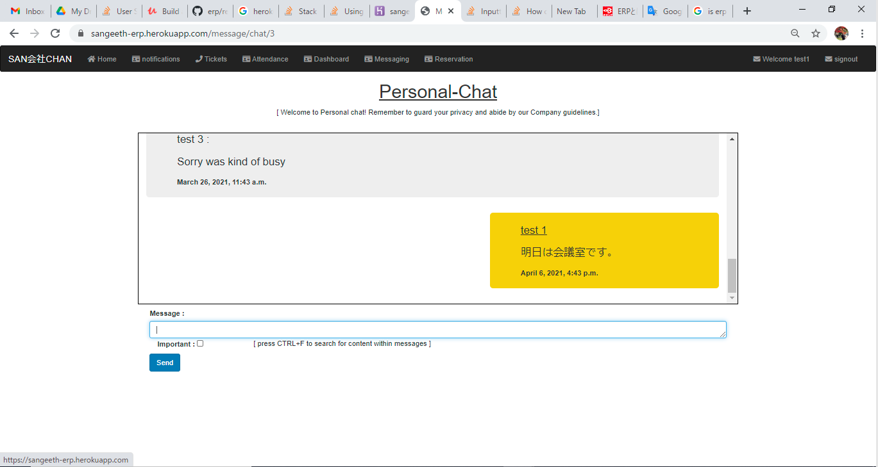

Slide 12
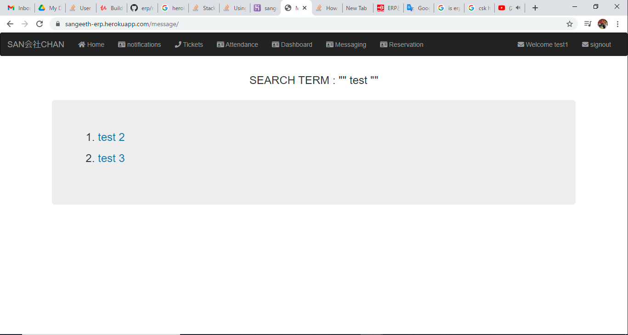

Slide 13
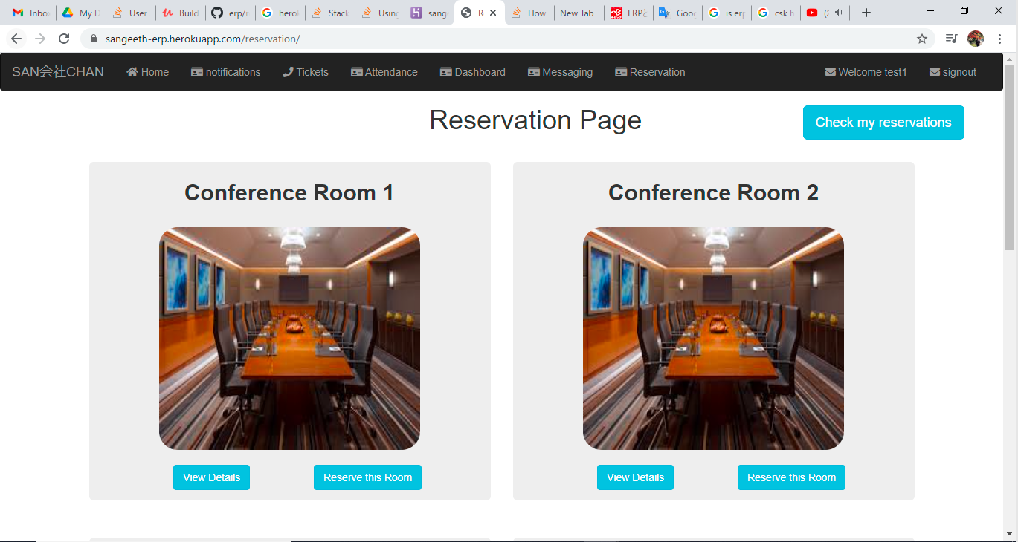
部屋の予約 / Room Reservation

Slide 14
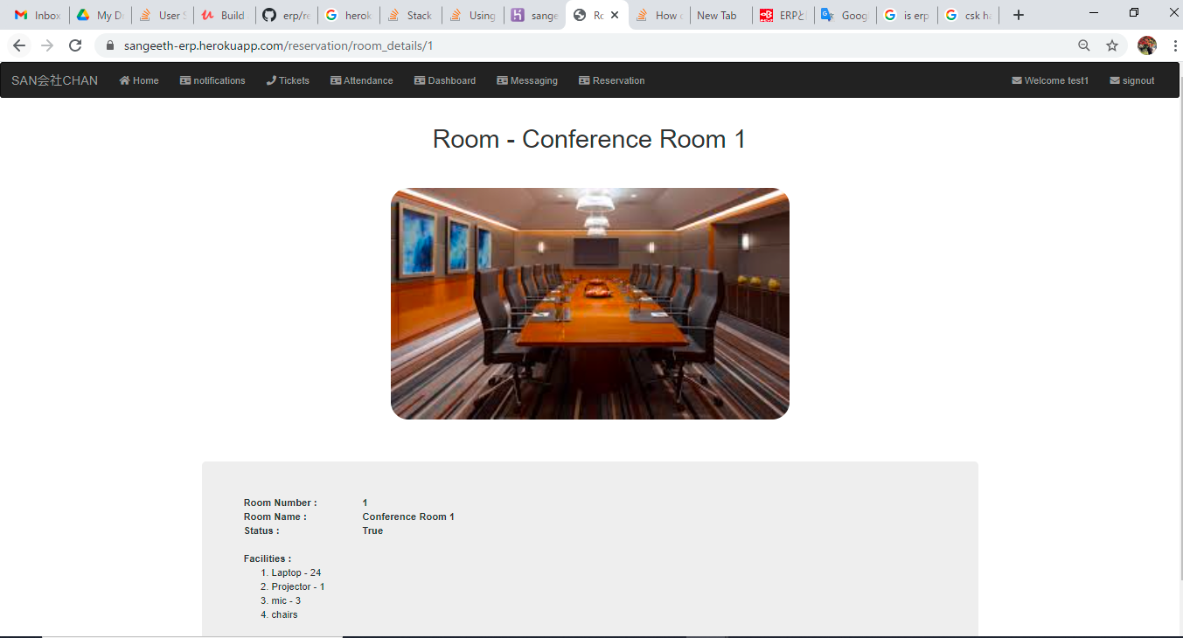

Slide 15
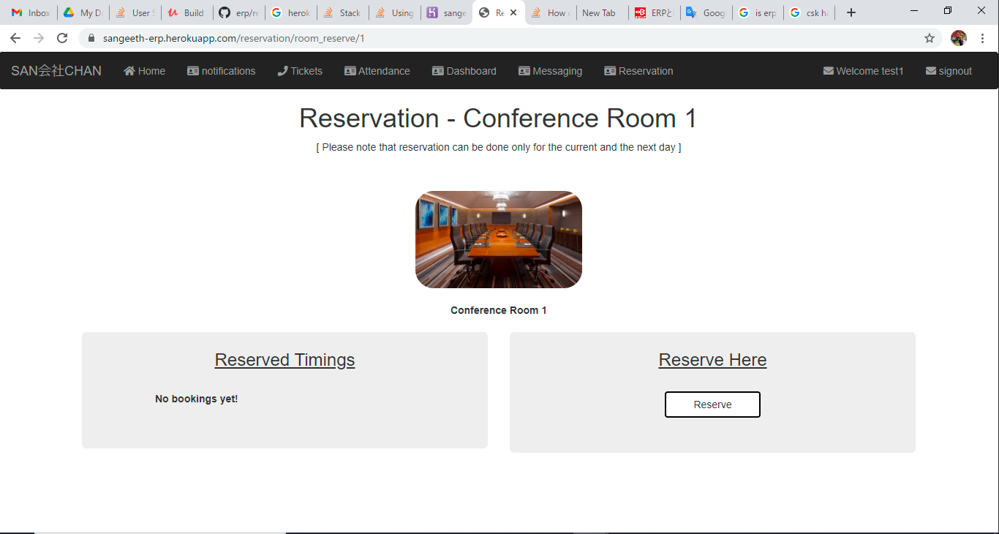

Slide 16
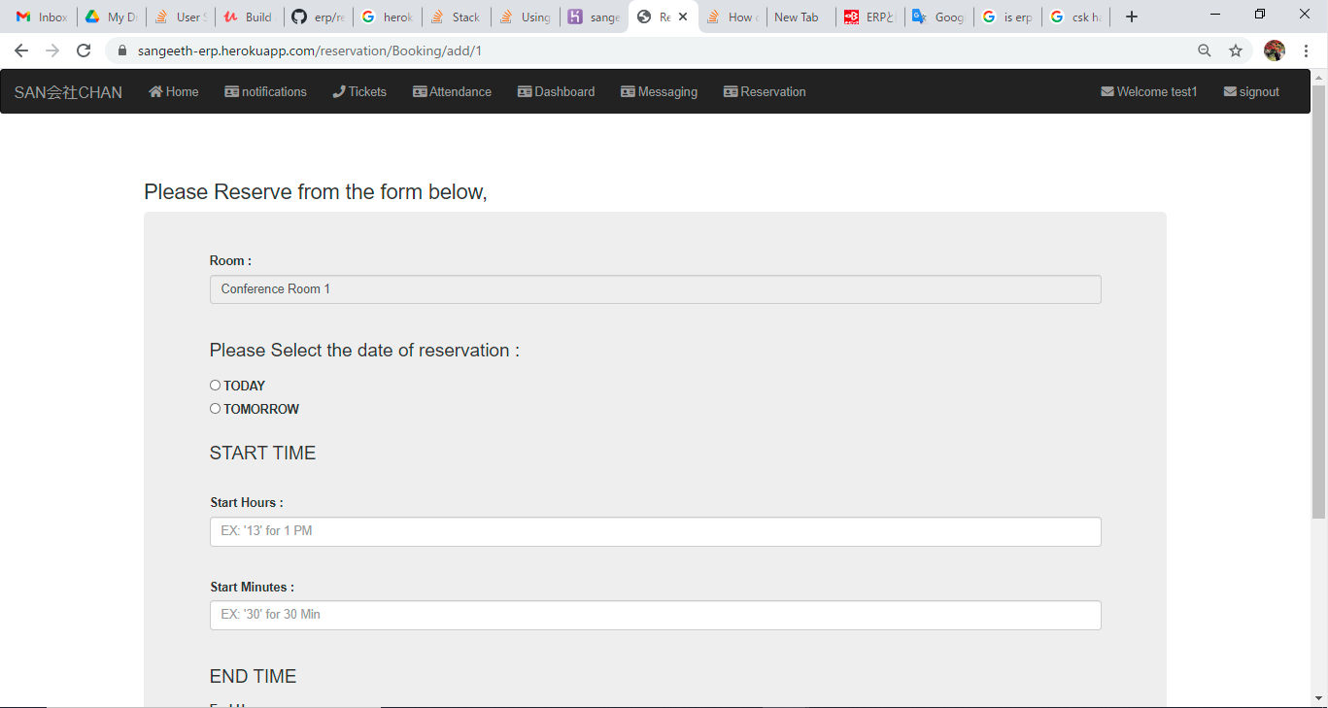

Slide 17
